Slide 1
ỦY BAN NHÂN DÂN QUẬN LONG BIÊN
TRƯỜNG MẦM NON HOA SỮA
LĨNH VỰC PHÁT TRIỂN NHẬN THỨC
Đề tài: Một số con vật sống dưới nước Lứa tuổi: 3 – 4 tuổi
NĂM HỌC 2022-2023

Slide 2
Tìm hiểu các con vật theo 3 nhóm

Slide 3
Đặc điểm của một số
con vật sống dưới nước

Slide 4
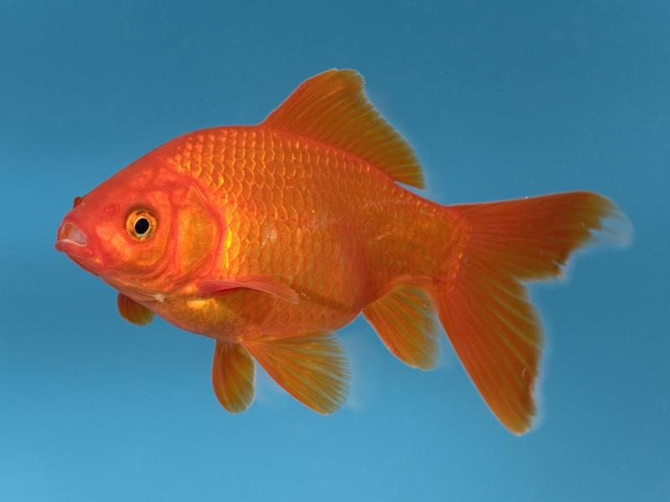
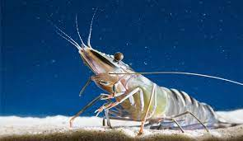
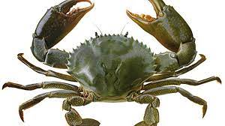

Slide 5
Bài hát : “Cá vàng bơi”

